Slide 1
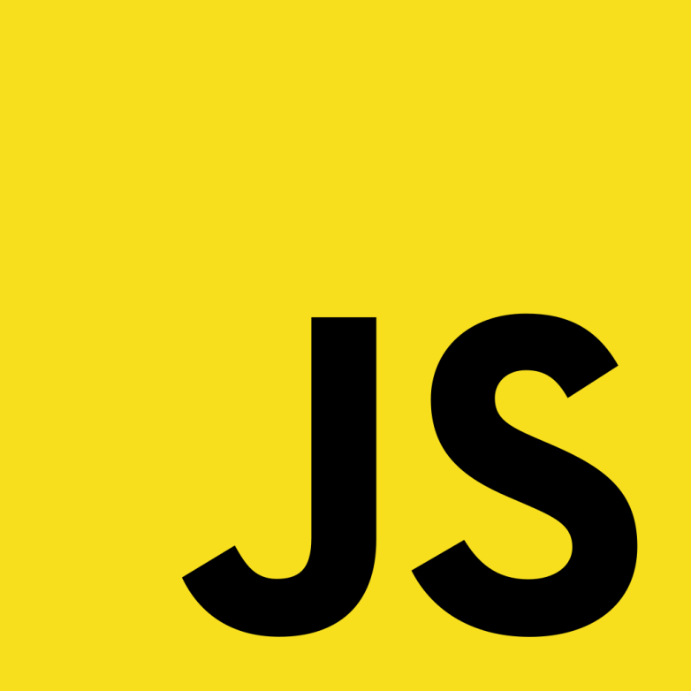
Développement Web: JavaScript
Initiation

Slide 2
Sommaire de la partie 1
1. Introduction
  La programmation
  Le langage JavaScript
  Ajouter JavaScript à une page
2. La structure du langage
  Intégration, Syntaxe générale et logique du code
    Exemple: Hello World en console
    Dev Tools: la console
    Methode alert(), commentaires
  Variables
    Les types de données
    Bonnes pratiques et déclaration des variables
    Types de variables
    Exemple: déclarer et remplacer une variable
    L’incrémentation et la concaténation
  Opérateurs
    Opérateurs arithmétiques
    Opérateurs logiques
Les Structures de contrôles
  Conditions if,
  Condition switch
  Condition ternaire
  Tableau des Opérateurs logiques
Fonctions
  Declarer une fonction
  Fonction fléchée
  Fonction auto
  Fonction anonyme
  Fonction de rappel (callback)
Les collections en JavaScript
  Les tableaux(array)
  Les objets
Boucles
  While, do…while
  For, for…of, for…in

Slide 3
1.Introduction
JavaScript

Slide 4
La programmation
Pour créer une application ou un programme, on a besoin de communiquer avec l’ordinateur afin de lui dicter des comportements visant à mettre en place des tâches plus complexes, de résoudre des algorithmes
Pour cela on aura besoin d’un langage de programmation qui permet de mettre en œuvre des actions plus ou moins complexes.
Par exemple si vous voulez qu’un élément récupère des données au moment d’un clic, il va falloir définir où sont ces données et comment le programme doit les récupérer, et sous quelle forme.
Un langage de programmation contient des outils et des formats qui vous permettront de communiquer avec vos données, vos machines et votre page web(et in fine avec votre utilisateur.)

Slide 5
La Programmation: best practice
Gérer les erreurs et faire discuter les composants de l’application
Coder avec une logique de programmation
Classer et organiser les informations
Clean Code : Le code doit être lisible et faciliter la mise à jour et le partage

Slide 6
Le langage JavaScript
Selon MDN,
« JavaScript est un langage de script, multi-plateforme et orienté objet. C’est un langage léger qui doit faire partie d’un environnement hôte (un navigateur web par exemple) pour qu’il puisse être utilisé sur les objets de cet environnement. »
Script: données lues au fur et à mesure
Multi-plateforme : dispo sur serveur, navigateur et autres
Objet : un type d’organisation de données

Slide 7
Le langage JavaScript
Javascript a été crée en 1995 par Brendan Eich sous le nom d’ECMAScript. JavaScript est le nom de l’implémentation d’ECMAScript par Mozilla, par opposition a JScript(Microsoft IE) et ActionScript(Adobe).
Même si ce langage à été pensé pour le web, où on l’associe traditionnellement avec des langages back end comme php ou encore Java(partenaires de Mozilla à l’époque, d’où le nom), il est désormais souvent utilisé aussi côté serveurs avec notamment Node.js
Les objectifs de JS pour le web sont l’animation et les comportements de l’application côté client, tandis que ses applications entreprises sont bien plus étendues, notamment grace aux frameworks comme Angular et les librairies les plus polyvalentes (React, Vue.js…)
Ce cours sera basé sur de l’ES6(EcmaScript 6)

Slide 8
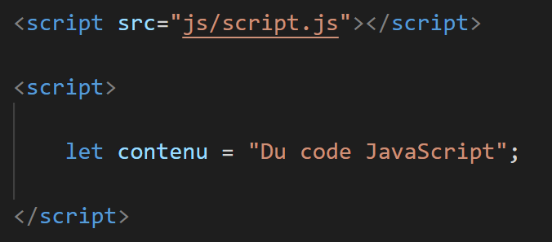
Ajouter JavaScript a une page
JavaScript est un langage très populaire en partie grace à sa facilité d’utilisation.
En effet, pour ecrire du JS de base vous n’aurez besoin que des outils que vous utilisez déjà pour HTML et CSS:
un éditeur de texte et un navigateur
En effet, JavaScript est déjà sur votre navigateur, pas besoin de l’installer.
Le JS est écrit dans une balise <script> que l’on mettra par défaut à la fin du <body> de votre page HTML
Tout comme pour les balises <link> et <style> pour le CSS, on préferera proposer un lien vers un fichier .js externe. Pour cela on utilisera l’attribut src de notre balise <script>

Slide 9
2. La structure du langage
JavaScript

Slide 10
Syntaxe et logique du code
JS est constitué de blocs entre accolades {}, un peu à la façon de CSS.
Chaque instruction se finit par un point-virgule ;
Les éléments de base que nous allons voir sont les variables, les boucles, les conditions et les fonctions.
Intégré à tous les navigateurs, il communique via une console accessible via les outils de développeurs des navigateurs internet (clic droit/inspecter, ou ctrl+maj+i ou encore f12).

Slide 11
Exemple: Hello World en Console
Pour écrire dans la console, on peut utiliser la fonction console.log(). Pour cela il suffit de taper dans ses paramètres (entre les parenthèses) ce qu’on veut afficher:
    Ne pas oublier le ;
    le code fonctionnera sans mais cela peut créer des erreurs ensuite, si d’autres instructions sont ajoutées ensuite

Slide 12
Dev tools : La console
Les outils de développeurs sont accessibles dans la plupart des navigateurs via
  clic droit => inspecter,
  ctrl+maj+i
  F12
Parmi ces outils, vous avez l’inspecteur qui aide entre autre a reperer les éléments dans le HTML, mais aussi la console, qui va être extrêmement utile en JavaScript
Utiliser la console permet de sortir le resultat de votre JS directement, sans parasite. Grâce à elle vous pouvez contrôler votre programme à toutes les étapes , notamment via console.log().
La console affiche également des messages d’erreur très complets et précis qui vous aideront a comprendre les problèmes dans votre code

Slide 13
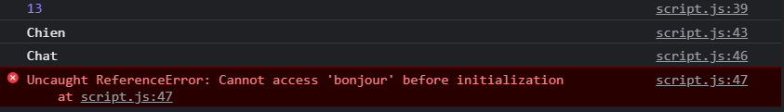
Dev tools : La console
Le retour de la console se présente ainsi : a gauche le message d’erreur ou la sortie(output), à droite la ligne du script qui a déclenché l’action.
Quand il s’agit d’un message d’erreur il apparaît en rouge avec un symbole.
Chaque output est séparé du suivant par une bordure.
Il est possible de taper du code directement dans la console pour tester des choses
On peut effacer la console sur Chrome à tout moment en tapant ctrl+L, console.clear(); ou clear();

Slide 14

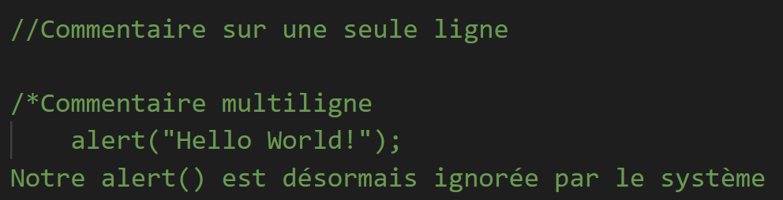
Commentaires et fonction Alert()
Pour écrire dans la une popup, on peut utiliser la fonction alert(). Pour cela, comme pour console.log(), il suffit de taper dans ses paramètres (entre les parenthèses) ce qu’on veut afficher, c’est ainsi que l’on utilise une fonction (nous y reviendrons).
Un défaut de alert() est qu’a chaque chargement de la page il faudra fermer la popup, ce qui n’est pas pratique durant les tests. Pour la désactiver on peut utiliser la fonction de commentaires.
Le code mis entre /* et */ sera considéré comme un commentaire et ignoré par le système.
On peut également faire un commentaire d’une ligne avec //

Slide 15
Les Variables
Les variables permettent d’enregistrer des données pour pouvoir les manipuler par la suite dans le programme.
Elles sont composées d’un nom d’un type et d’une valeur
Le nom permet d’identifier et de classer les variables
Le type défini le type de données qu’elle contiendra
La valeur est la donnée elle-même.
On déclare une variable en l’initialisant ainsi
Le mot clé change en fonction de la portée de la variable. Pour l’instant nous utiliseront le mot-clé let
Mot-clé nom = valeur;
Let animal = « chat »;

Slide 16
Les types de données
Le type de la variable est détecté par JS selon la valeur qu’on va declarer:
Les nombres (Number) sont tous les chiffres ainsi que les réponses spécifiques
  Infinity, -Infinity quand un calcul donne un resultat infini(division par 0)
  NaN(pour Not A Number) quand l’opération ne donne pas un nombre et empêche le traitement (par exemple si vous divisez un autre type de données par un Number).
Les chaînes de caractères (String ) sont entre guillemets, soit simples quote(‘’), double quote(« »), ou Backticks (``)
Les opérateurs booléens (Boolean), une donnée valant strictement soit true soit false.
Il y a 2 autres variables plus circonstancielles:
  null quand la valeur obtenue est totalement vide
  undefined quand on ne trouve pas une donnée

Slide 17
Les autres types de données
Parmi les Number, les bigInt (big integer) servent à utiliser des nombres très grands (> n^53) que JS peine à gérer.
On les déclare en les finissant par n de cette façon
  let bigInt = 3213558438435213384321n;)
Ils ont été crées pour des besoins spécifiques, notamment la cryptomonnaie, et sont plutôt récents en JS.
Les types de données vus ci-dessus sont dit types primitifs, mais il en existe d’autres, object et symbol que type of pourra vous retourner.
Nous les citons par souci d’exhaustivité mais nous les verrons plus tard dans le cours sur les objets.

Slide 18
Variables : Bonnes pratiques
Les noms de vos variables doivent être descriptifs pour garantir la maintenabilité de votre code:
Evitez d’abréger vos noms de variables.
Rester dans une convention de nommage:
La convention de nommage camelCase est un bon exemple. Elle consiste à écrire tout en minuscule et utiliser une majuscule à chaque mot.
E.g: nombreEtages, resumeWork, newStoryTitle…
Il en existe d’autres comme le snake_case

Slide 19
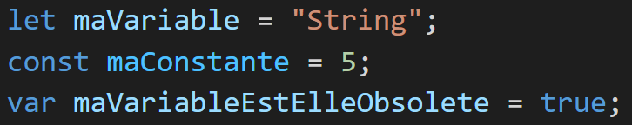
Déclarer une Variable
Pour déclarer une variable, on utilisera les mots-clés let const ou var.
let permet de créer une variable classique. On l’utilisera dans l’écrasante majorité des cas.
const permet de créer une constante, utile pour les variables dont ne sera pas amené à modifier le contenu par la suite. Il est impossible de réaffecter ou de changer une constante ce qui peut avoir son utilité.
var est la façon dépréciée de déclarer une variable. Aujourd’hui obsolète, on la retrouve énormément dans les codes JS plus anciens.
La déclaration d’une variable se fera donc ainsi:

Slide 20


Exemple:
Déclaration de variable
Nous allons créer une variable avec let, puis l’afficher dans la console.
Pour cela on commence par déclarer
Puis on l’affiche comme pour le Hello World, mais on fait appel à la variable pour retrouver la chaine de caractère « Tom »

Slide 21
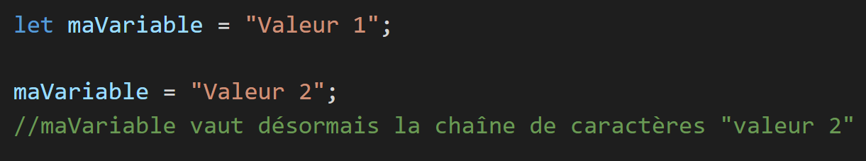
Réaffecter une Variable
Pour réaffecter une Variable, il suffira de lui donner une nouvelle valeur plus loin dans le code.
JavaScript lit le code de haut en bas, et applique les instructions dans l’ordre, tout comme CSS:

Slide 22
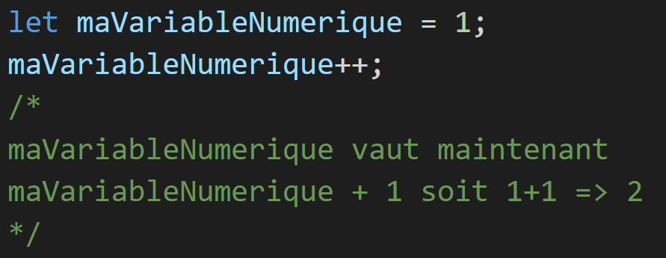
Incrémenter / décrémenter
Quand on travaille avec des nombres, on est souvent amené à répéter une action.
Pour cela on va souvent par exemple définir un itérateur qui va compter le nombre de répétitions
On va donc très fréquemment devoir ajouter régulièrement 1 à une variable numérique.
C’est ce qu’on appelle Incrémenter une variable. Pour cela on utilise la syntaxe n++ ou n est la variable qu’on souhaite incrémenter

Slide 23
Incrémenter / décrémenter
Il existe d’autres façons d’incrémenter et décrémenter que l’incrément en suffixe (n++).
Par exemple l’incrément en préfixe (++n) a de meilleures performances mais fonctionne un peu différemment:
Pour i++, i est retourné puis incrémenté là où ++i incrémente puis retourne i.
Pensez y quand les résultats d’une incrémentation sont surprenants

Slide 24
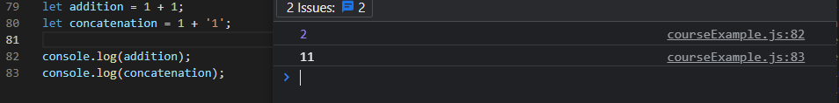
Exemple: Concaténer une Variable
La concaténation consiste à ajouter des valeurs les unes aux autres dans une chaîne de caractères. Ainsi, on pourra lire les valeurs les unes à la suite des autres.
L’opérateur de concaténation en JS est +
Quand il appliqué sur une valeur numérique c’est un opérateur arithmétique, alors il faut faire attention au type de nos variables quand on concatène.
Dans l’exemple suivant, on additionne 1+1 mais dans la variable concaténation le second 1 est un String et non pas un Number. JavaScript propose donc une concaténation plutôt qu’une addition et affiche « 11 » plutôt que « 2 »:
IDE
Console (devTools)

Slide 25
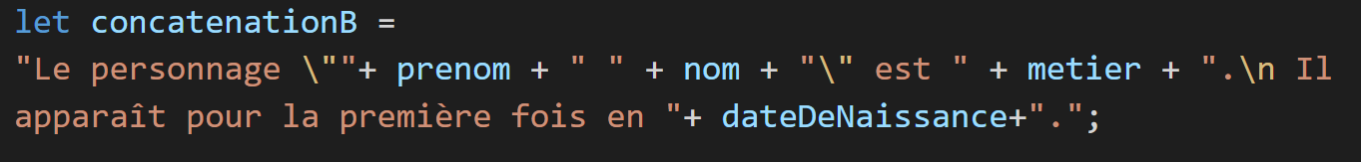
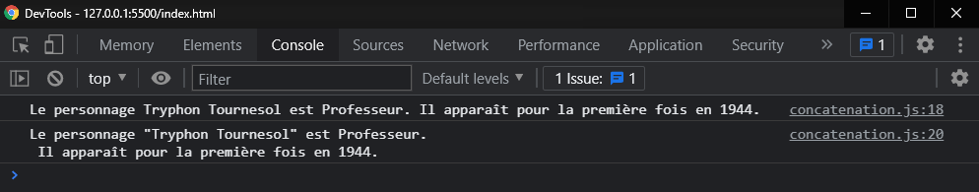
Concaténation : Echappement
Tout s’ecrit par défaut en ligne. Pour sauter une ligne dans la console et des fonctions comme alert() on utilisera \n.
Le backSlash \ permet également l’échappement des caractères spéciaux tels que les guillemets:

Slide 26
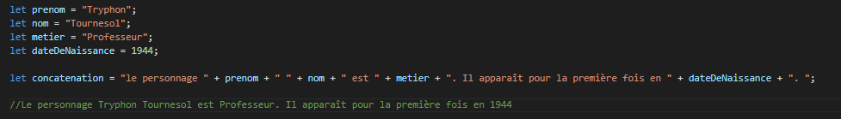
Exemple: Cas de concaténation
Les nombres se concatènent à la suite des chaînes de caractères, alors pour ne pas les additionner il faut penser à les séparer par des String ou à les déclarer en tant que String (comme par exemple ‘42’).

Slide 27
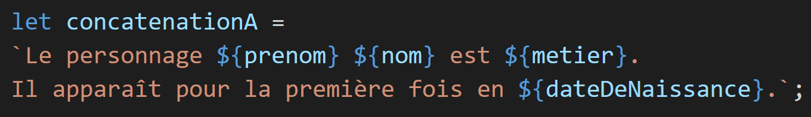

Concaténation moderne
Dans les dérivés d’ECMAScript modernes, notamment JavaScript et TypeScript, on emploie une méthode de concaténation plus robuste au moyen des littéraux de gabarit ``
(les accents graves disponibles via la ctrl+ alt+ 7) et de l’expression ${} pour isoler du code JS.
D’apparence plus complexe elle est plus facile à lire et permet plus de souplesse sur les espacements et le retrait qu’il conservera naturellement
Cette methode est à conseiller pour les développeurs familiers avec le concept de concaténation.

Slide 28
TD_1 Déclaration de variables
On prépare un déménagement. Pour commencer nous allons créer des variables contenant nos objets:
Créer 5 variables :
  Chaque variable doit contenir un nom de meuble ou objet détaillé (« armoire grise », « Canapé en cuir », « t-shirt » mais les noms de variables seront conformes à la norme camelCase
Créer une phrase(concaténation) indiquant la mise sous carton de chaque meuble, et l’afficher dans la console
Pour chaque objet, affichez la concaténation dans la console
Incrémenter le nombre de cartons a chaque concaténation
Option
  Affichez les données dans le body avec document.querySelector(« body »).innerHTML += Concaténation

Slide 29
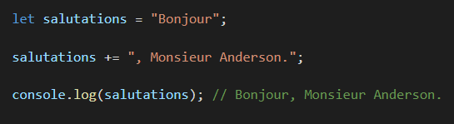
Opérateurs
Comme on vient de le voir, + appliqué à des variables de type nombre est un opérateur arithmétique classique. Tous sont disponibles en JavaScript:
  + Pour les additions
  - Pour les soustractions
  * Pour les multiplications
  / Pour les divisions
  % Pour le reste d’une division Euclidienne (modulo)
Modulo est généralement utilisé pour savoir si un nombre est pair ou impair:
  Si un nombre %2 = 0, il est divisible par 2 sans reste, donc pair.
Toutefois, il y a d’autres choses possibles avec cet opérateur, toutes plutôt techniques.
En savoir plus sur le modulo : https://blog.smarchal.com/modulo-en-js
Sur le modèle de l’incrémentation, il est possible d’ecrire une opération ou une concaténation avec la syntaxe +=, -=,*=,/=…

Slide 30
Opérateurs logiques
On teste une condition au moyen d’un opérateur logique, ou de comparaison. Ils servent principalement à tester :
  L’égalité en valeur ou en type
  La supériorité ou l’infériorité numérique
  La présence ou l’absence
Pour cela, nous utiliseront une combinaison de plusieurs signes :
    == pour tester une égalité en valeur uniquement
    === pour une égalité en valeur et en type
    < pour une supériorité, <= pour supérieur ou égal
    > pour une inferiorité, >= pour inférieur ou égal
    != pour une différence en valeur
    !== pour une différence en valeur ou en type

Slide 31
Structures de contrôle : Conditions
Pour articuler notre code, on aura besoin de contrôler un paramètre pour y appliquer, le cas échéant, un traitement. On utilisera une condition, afin de spécifier les pré-requis à l’activation de notre fonctionnalité.
Par exemple, si on veut interdire un site aux mineurs, on voudra que si l'âge est inférieur à 18 alors on n’ouvrira pas le site.
Pour ça nous avons le choix entre plusieurs syntaxes que vous retrouverez dans la plupart des langages de programmation:
La plus courante: if…else if…else :
La structure switch qui permet de tester beaucoup de valeurs uniquement en égalité
L’Operateur Ternaire qui est un if simplifié.
Le choix entre ces strucutures est plus souvent une question de lisibilité qu’autre chose. Alors il ne faut pas hésiter à les pratiquer régulièrement.

Slide 32
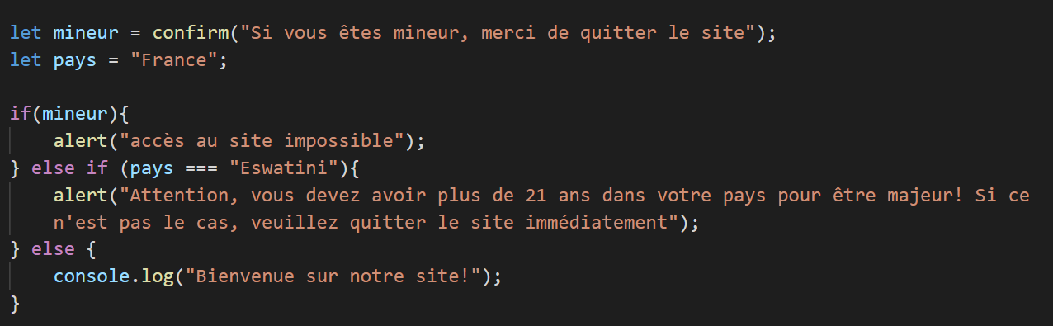
Conditions : if…else if…else
La structure d’une condition if…else / if…else if…else:
if(âge est inferieur à 18){
Fermer la fenêtre;
} else if (pas de réponse){
reposer la question;
} else{
Accèder au site;
}
Pour ajouter une condition:
On utilisera des opérateurs logiques pensés pour l’association de conditions
Ainsi if ((condition1) && (condition2)), testera si la condition 1 et la condition 2 est réalisée. Et if ((condition1) || (condition2)), testera si une au moins des conditions est vérifiée.

Slide 33
Conditions : if…else if…else
Pour ajouter une condition:
On utilisera des opérateurs logiques pensés pour l’association de conditions:
&& - (et)
|| - (ou)
Ainsi:
if ((condition1) && (condition2)), testera si la condition 1 et la condition 2 sont toutes deux remplies.
if ((condition1) || (condition2)), testera si une au moins des conditions est vérifiée.
Il existe une algèbre booléenne qui donne la priorité à tel ou tel opérateur logique. Néanmoins, comme elle ne fait pas partie des canons académiques il est toujours bien plus clair d’utiliser les parenthèses.

Slide 34
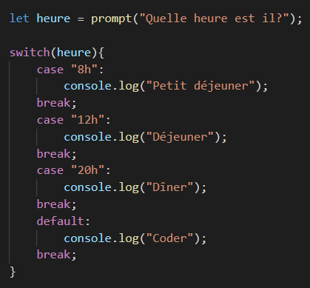
Conditions : switch
On utilise un switch case quand on veut vérifier plusieurs valeurs exactes que l’on attend. Dans ce cas elle se révèle plus lisible que if:
L’instruction break; vient arrêter l’exécution du programme et sortir du switch. Il faut l’utiliser sinon le programme cherche d’autres instructions, et plante en n’en trouvant pas.

Slide 35
Conditions : ternaire
Vous croiserez aussi l’opérateur ternaire, qui est une autre syntaxe du if. On met en premier la condition, puis on sépare avec ? Pour ensuite proposer un traitement en cas de vérification de la condition. Si on veut un traitement par défaut ensuite on le séparera avec « : ».
La structure donne :
  condition ? traitement : traitementParDefaut;

Slide 36
Conditions: Opérateurs logiques
Opérateur | Description | Exemples qui renvoient true
Égalité (==) | Renvoie true si les opérandes sont égaux après conversion en valeurs de mêmes types. | 3 == var1 "3" == var1 3 == '3'
Inégalité (!=) | Renvoie true si les opérandes sont différents. | var1 != 4 var2 != "3"
Égalité stricte (===) | Renvoie true si les opérandes sont égaux et de même type. Voir Object.is() et égalité de type en JavaScript. | 3 === var1
Inégalité stricte (!==) | Renvoie true si les opérandes ne sont pas égaux ou s'ils ne sont pas de même type. | var1 !== "3" 3 !== '3'
Supériorité stricte (>) | Renvoie true si l'opérande gauche est supérieur (strictement) à l'opérande droit. | var2 > var1 "12" > 2
Supériorité ou égalité (>=) | Renvoie true si l'opérande gauche est supérieur ou égal à l'opérande droit. | var2 >= var1 var1 >= 3
Infériorité stricte (<) | Renvoie true si l'opérande gauche est inférieur (strictement) à l'opérande droit. | var1 < var2 "2" < "12"
Infériorité ou égalité (<=) | Renvoie true si l'opérande gauche est inférieur ou égal à l'opérande droit. | var1 <= var2 var2 <= 5
Source: mdn

Slide 37
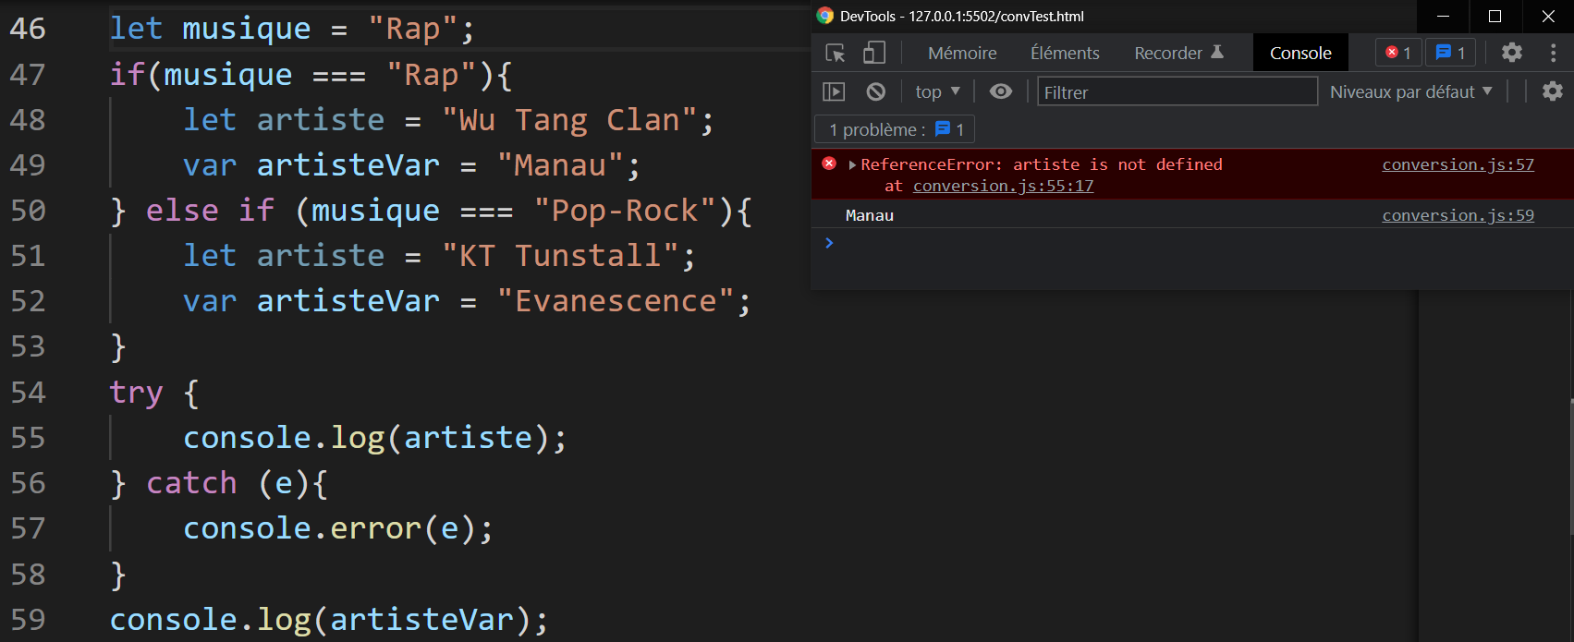
Scope des variables
Maintenant que nous avons vu un type de bloc, les conditions, nous pouvons comprendre mieux la différence entre let et var.
Si on déclare une variable let au sein d’un bloc, elle ne fonctionnera pas en dehors de celui-ci.
C’est très utile pour la pérennité du code, car cela empêche les conflits. Ainsi :

Slide 38
Scope des variables
Avec var, on peut avoir le sentiment que les variables sont déclarées plusieurs fois. Et JS a une façon particulière et très peu claire de traiter la donnée.
Grâce à let on peut faire des blocs de code indépendants ce qui facilite la programmation fonctionnelle(dont on parlera plus tard) et donc le débogage et la maintenance du code.

Slide 39
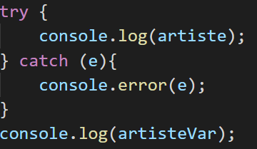
Gestion d’erreurs avec try… catch
Quand vous vérifiez des conditions, votre programme peut planter s’il ne reçoit pas les données qu’il attend, ou si celles-ci posent problèmes pour un cas que vous n’avez pas prévu.
Dans ce cas le programme s’arrêtera et vous donnera une erreur. Cependant, il est possible de l’intercepter pour l’afficher ou simplement l’ignorer avec un bloc try… catch :
Dans les paramètres du catch on isole l’erreur qu’on peut utiliser ensuite dans le bloc
C’est comme ça qu’il a été possible dans l’exemple précédent d’afficher artisteVar alors que artiste renvoyait une erreur bloquante

Slide 40
TD_1.1_Conditions
Dans notre déménagement, on va afficher des phrases en fonction de conditions spécifiques :
On ajoute un booléen de déménagement en cours
  Si le booléen est true, on commence à charger les cartons, sinon, on ne fait rien et on affiche que le déménagement n’a pas encore commencé
Quand on a chargé les cinq cartons, on affiche que le déménagement est fini

Slide 41
Fonctions
Maintenant que nous savons stocker nos données, les hiérarchiser et les comparer entre elles et proposer des traitements, nous allons vouloir regrouper ces traitements dans des blocs pour les organiser, auxquels nous pourront faire appel au moment ou notre programme en aura besoin.
JavaScript propose pour cela les fonctions, qui sont très importantes pour la maintenance du code et son organisation.
Les fonctions sont en fait des sous programmes, auxquels le code extérieur à la fonction pourra faire appel
Une fonction se déclare et s’appelle comme une variable, mais elle peut déclencher une suite de traitements, créer et modifier des variables, ou encore appeler d’autres fonctions.

Slide 42
Fonctions
Nous avons en fait déjà utilisé des fonctions:
console.log() et alert() sont ce qu’on appelle des méthodes, c’est-à-dire des fonctions codées dans les objets du langage JavaScript.
  log() est une fonction de l’objet console.
  alert() est une fonction du langage.
On reconnait les fonctions aux parenthèses qui suivent leur nom. Elles sont là pour récupérer des paramètres (arguments), qui seront utilisés au sein de la fonction pour y être traités.
Pour déclarer une fonction, on utilise le mot clé function suivi des parametres qu’elle accepte entre parentheses, puis on ouvre des accolades au sein desquelles nous mettrons nos traitements.

Slide 43
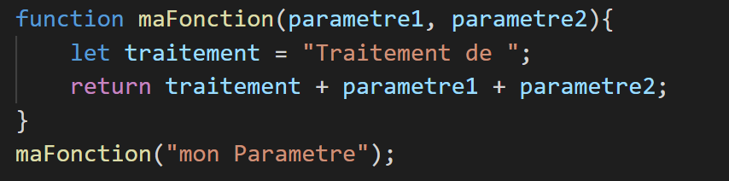
Exemple: déclarer une fonction
Pour déclarer une fonction, on utilise le mot clé function suivi du nom qu’on lui donne, des paramètres qu’elle accepte entre parenthèses, puis on ouvre des accolades au sein desquelles nous mettrons nos traitements.
Une fois la fonction définie, on l’appelle par son nom, puis on lui passe ses paramètres, séparés par une virgule, entre ses parenthèses,

Slide 44
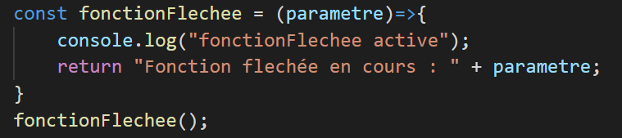
Les fonctions fléchées
Les fonctions fléchées sont de plus en plus utilisées dans les emplois modernes du JavaScript.
Elles sont notamment plus pratiques dans certaines syntaxes plus alambiquées et contiennent un élément de moins qu’une déclaration via function.
Elles peuvent donc s’avérer plus lisibles dans certains cas.
Ici, nous allons la stocker dans une constante
Nous serons amenés a en utiliser plus tard dans ce cours. Néanmoins, il est généralement possible d’utiliser une fonction classique pour arriver au même résultat.

Slide 45
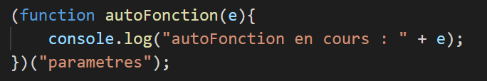
Les fonctions auto
Appeler une fonction peut parfois se révéler contraignant. Alors JavaScript propose des fonctions qui s’activent automatiquement à leur déclaration:

Slide 46
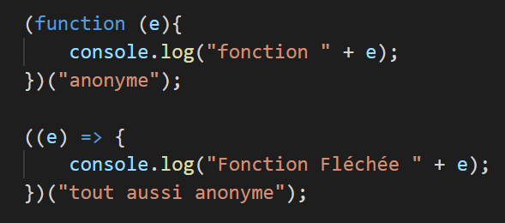
Les fonctions anonymes
Comme on n’appelle pas les fonctions auto, on peut y faire appel de façon anonyme, c’est-à-dire qu’on lance la fonction directement sans lui donner de nom car son emploi immédiat rend son référencement dans le code inutile.
On peut écrire notre fonction anonyme de façon classique ou fléchée indifféremment.

Slide 47
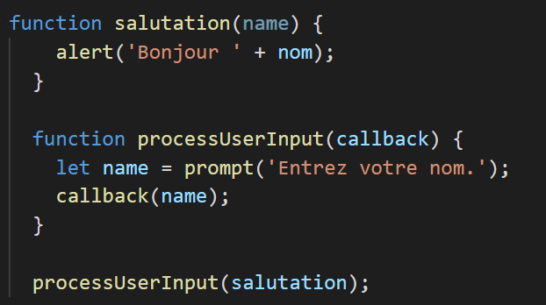
Les Fonction de rappel (callback)
Une fonction de rappel (aussi appelée callback en anglais) est une fonction passée dans une autre fonction en tant qu'argument, qui est ensuite invoquée à l'intérieur de la fonction externe pour accomplir une sorte de routine ou d'action. (définition du mdn)
Cet exemple est synchrone: il est exécuté immédiatement, mais on fait appel aux callbacks en général pour faire fonctionner une fonction sans bloquer le déroulement du programme.
Ce cours étant une initiation, nous ne les verrons pas plus avant, mais les fonctions de callbacks sont extrêmement utiles en Ajax, Node etc… et par extension dans des frameworks qui utilisent ces technologies (comme React Vue ou Angular par exemple).

Slide 48
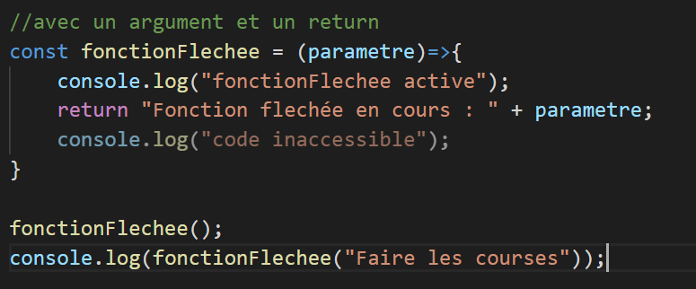
return
Le retour ( return ) d’une fonction est sa sortie quand on l’appelle. Elle constitue la fin de l’expression contenue dans la fonction, et tout code écrit ensuite sera inaccessible.
return sera la valeur de la fonction quand on l’appellera, indépendamment des traitements effectués avant:
Ici, fonctionFlechee() fera bien son console.log(), mais la concaténation obtenue dans le return ne sera accessible qu’a condition d’afficher la fonction elle-même.

Slide 49
TD_1.2_Fonctions
Nos phrases de chargement de cartons sont lourdes et répétitives.
Créer une fonction qui prend en paramètre les variables qui changent et retourne la phrase de déchargement et les variables modifiées.
La fonction prendra aussi en compte l’incrémentation du nombre de cartons.
Appelez la fonction pour chaque carton.

Slide 50
Les collections en JavaScript
Nous avons dit plus tôt que tous les programmes consistent plus ou moins à stocker des données dans des variables pour les traiter, mais en réalité nous devons d’abord les organiser (c’est le principe de l’ordinateur après tout.
Regrouper les variables selon certains critères est critique pour pouvoir automatiser efficacement les traitements. Pour cela JavaScript propose des collections.
Il en existe beaucoup, mais nous verrons plus particulièrement les arrays et les objets (qui auront droit à un chapitre à part plus tard dans le cours).

Slide 51
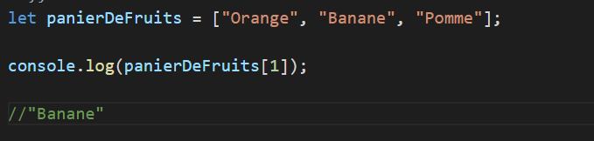
Les collections : arrays
Un array ou tableau en JavaScript est une variable contenant une liste de valeurs
On déclare un array comme une variable, en utilisant des [crochets] et en séparant les valeurs entre elles par une virgule:
Pour acceder à une valeur, on utilise l’index de celle-ci à la suite du nom de notre tableau. L’index est la position de la valeur dans l’array,
Attention, les tableaux commencent à 0!

Slide 52
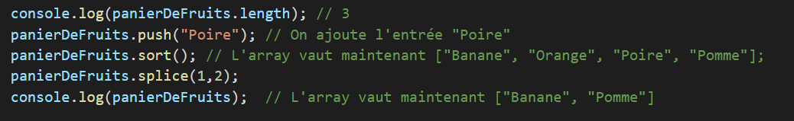
Méthodes des arrays
JavaScript propose des méthodes pour faciliter la gestion des array. Il en existe beaucoup, mais nous verrons plus précisément ici les fonctions suivantes :
  array.length; qui retourne le nombre d’entrées dans l’array
  array.push(); qui permet d’ajouter à l’array la valeur en paramètre en derniere entrée du tableau
  array.sort(); qui permet de trier les valeurs des entrées de l’array par ordre alphanumérique
  array.splice(); qui permet de supprimer une plage de valeurs dans le tableau

Slide 53
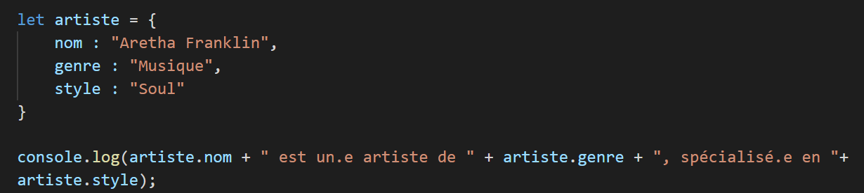
Les collections : objets
Un objet en JavaScript est une variable contenant une liste de valeurs indexées au moyen de clés
On déclare un objet comme une variable, en utilisant des {accolades} et en séparant les paires clé: valeurs entre elles par une virgule:
Pour accéder à une valeur, on utilise la propriété(clé) correspondante à la suite du nom de notre objet sous la forme
objet.propriété

Slide 54
TD_1.3_Collections
Nos cartons sont prêts, on va donc les charger dans un camion :
  Créer un array Camion et ajouter un push() dans notre fonction de chargement pour effectivement charger notre camion.
  Grâce à array.length, plus besoin de compter manuellement les cartons. On remplace l’usage de nombreDeCartons par une gestion de l’array.

Slide 55
Boucles
En informatique, tous les programmes consistent plus ou moins en stocker des données dans des variables, et les restituer sous certaines conditions, ce qui constituerait une fonctionnalité de notre programme.
Il est virtuellement possible de créer ces différentes fonctionnalités et d’en accumuler à l’infini. Néanmoins, très vite le code devient chargé, difficile a maintenir, et a écrire.
On se retrouve a réécrire plusieurs fois la même chose en changeant quelques données.
Heureusement, les ordinateurs permettent d’automatiser les tâches simples au moyen des boucles.
Nous verrons plusieurs type de boucles utiles pour répéter les actions:

Slide 56
Boucles: types de boucles
Nous verrons plusieurs type de boucles principales, utiles pour répéter les actions:
Les boucles while:
  while
  do…while
Les boucles for
  for
  for…in
  for…of

Slide 57
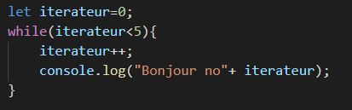
Boucles: while
La boucle while répète son contenu tant que sa condition est vérifiée. Si le programme ne modifie rien et qu’un itérateur n’a pas été défini, ce sera une boucle infinie qui fera planter le navigateur.

Slide 58
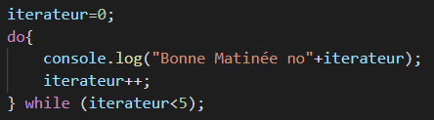
Boucles: do…while
La boucle do…while va faire un premier tour même quand elle ne vérifie pas sa condition, puis elle agit comme une boucle while

Slide 59

Boucles: for
La boucle for propose dans ses propres paramètres une expression agrégeant à la fois la création de son itérateur, sa condition et son incrémentation:

Slide 60
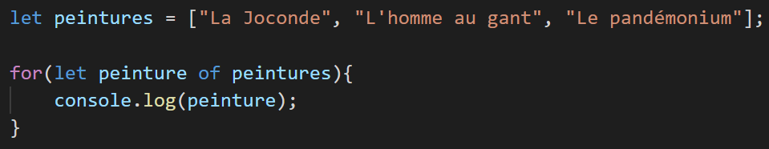
Boucles: for…of
Les boucles for of permettent d’itérer facilement dans les tableaux en utilisant un identifiant personnalisé (ici peinture au singulier) pour itérer librement dans les entrées de notre Array

Slide 61
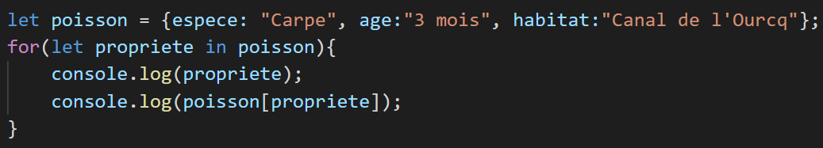
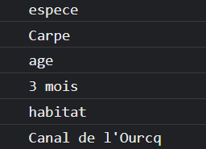
Boucles: for…in
Les boucles for in permettent, comme les for…of pour les arrays, d’itérer facilement dans les objets.
Ici, propriété récupère les clés tandis que objet[propriété] récupère les valeurs
Retour console =>

Slide 62
Boucles: Choix de boucle
Nous avons vu plusieurs types de boucle. Elles n’ont pas exactement les mêmes performances. Ceci étant dit, JavaScript, en sa qualité de langage de script ne passant pas par un compilateur, il ne réclame que très rarement en web ce genre de micro-optimisation.
Il existe d’autres façon de faire des boucles, par exemple:
  foreach()
  les boucles while avec break;
  les boucles while avec continue;
  Et d’autres types de traitements amènant à des répétitions comme interval(pour les timers), etc…
Un excellent cours est disponible ici:
https://www.programmation-facile.com/boucles-for-while-javascript/

Slide 63
TD_1.4_Boucles
Notre code peut encore être factorisé. On va automatiser le déménagement via des boucles :
  Utilisez un array cartons pour regrouper les meubles et objets
  Bouclez sur l’array cartons pour lancer le déménagement.
La fonction récupère les cartons et les push() un par un dans le camion. On peut ajouter autant de cartons qu’on veut et le programme s’adaptera avec cartons.length.
Maintenant que la fonction de chargement est prête, créez une fonction de déchargement avec pop() ou unshift() et une concaténation pour décrire le déchargement du camion une fois à destination.

Slide 64
Crédits
Logo JS - Par Chris Williams — GitHub.com, Domaine public, https://commons.wikimedia.org/w/index.php?curid=20806506
Précisions sur le modulo : https://blog.smarchal.com/modulo-en-js
Complément Boucles:
https://www.programmation-facile.com/boucles-for-while-javascript/
Mozilla Developer Network (mdn): https://developer.mozilla.org/fr/

